Slide 1


Planification apostolique

Slide 2

Les réalités sont plus grandes que les idées. Ce principe concerne l’incarnation de la parole et sa mise en pratique.
Le principe de réalité… nous pousse à mettre la parole en pratique, à accomplir des œuvres de justice et de charité qui font fructifier ce mot.
Ne pas mettre la parole en pratique, ne pas la rendre réelle, c’est construire sur le sable, rester dans le domaine des idées pures et se retrouver dans un égocentrisme et un gnosticisme sans vie et infructueux (La Joie de l’Evangile 233)
De nombreux groupes mettent fin à leur processus de planification après avoir identifié les priorités. Par la suite, ils se rendent compte que rien n’est mis en œuvre, même après un an ou deux, car ils n’ont pas précisé exactement ce qui doit être mis en œuvre au départ.
Sans cette étape, l’orientation et les priorités convenues ne seraient rien de plus que de bonnes intentions et des idées vagues.
(Christina Kheng : Accueillir l’Esprit)

Slide 3
Un appel a été discerné en commun?
Quelles étapes
en vue de la mise en place d’un plan d’action,
lui aussi discerné en commun?
QUOI
COMMENT

Slide 4
« QUI »
Identité: charisme, raison d’être, finalité
Principe et Fondement - 1ère Semaine
« QUOI »
Appel-Election
2ème Semaine
« COMMENT »
Confirmation- Accomplissement
3ème- 4^{ième} Semaines
Ces trois « niveaux » doivent être alignés
Pas de « comment » sans « quoi » et sans « qui »

Slide 5
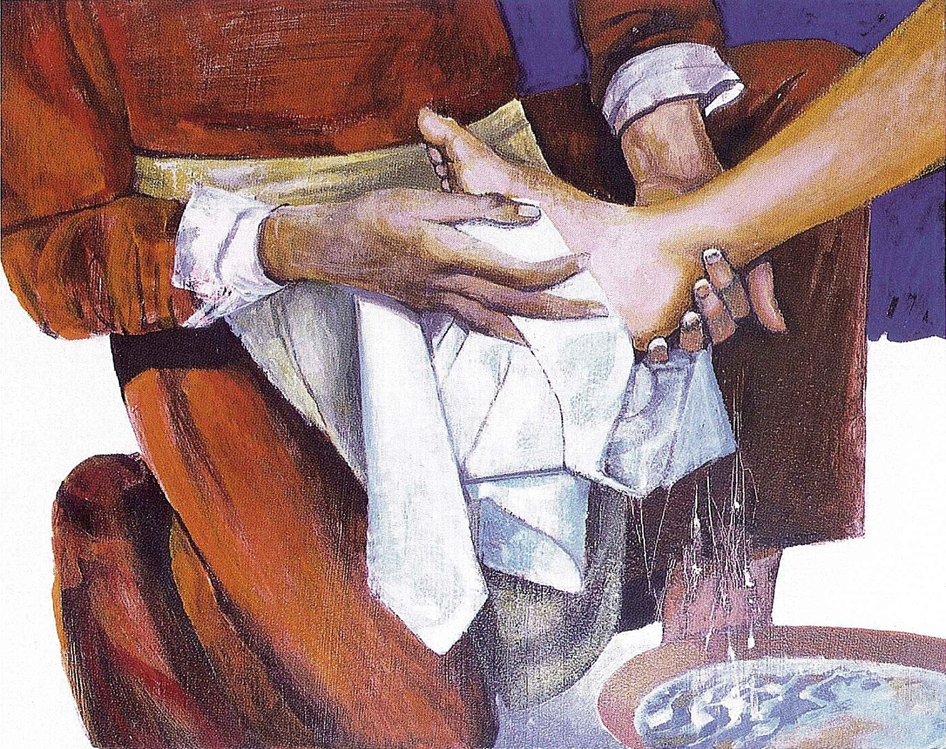
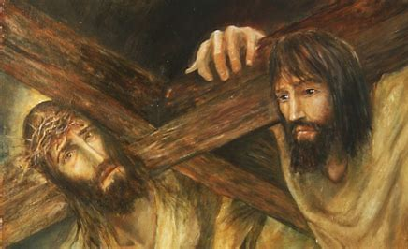
« Jésus ayant aimé les siens qui étaient de le monde, les aima jusqu’au bout » (Jn 13,1)
Jésus dit : « Tout est accompli. » Puis, inclinant la tête, il remit l’esprit.» (Jn 19,30)
Celui qui ne porte pas sa croix pour marcher à ma suite ne peut pas être mon disciple (Lc 14,27)

Slide 6
QUOI
COMMENT
Objectif
spécifique 1
Etape 1
Renoncement ?
Risques ?
Suivi Evaluation?
Qui ?
Appel
Objectif/Priorité/Orientation apostolique ou stratégique
Objectif spécifique 2
Quand ?
Etape 2
Besoins/ressources ?
Etape 3
Objectif spécifique 3

Slide 7
Etapes de la planification pastorale (Christina Kheng)
Prendre conscience de notre situation actuelle
Se souvenir de son histoire sainte
Redécouvrir notre identité et mission
Réfléchir aux signes des temps
Reconnaître l’appel de Dieu pour le temps présent
Répondre par une action concrète
Examiner (évaluer) nos progrès

Slide 8
Réfléchir aux signes des temps
Réalités internes
Programmes, services, vie communautaire et spirituelle, réseaux, partenariats, relations, ressources, capacités, administration, gouvernance…
Réalités externes
Situation de la communauté, de l’Eglise et de la société dans ses aspects économiques, sociaux, culturels, politiques, technologiques…
Que nous dit l’Esprit Saint à travers ces réalités ?
Le co-sensing est la deuxième étape de la Théorie U d'Otto Scharmer, consistant à observer et ressentir collectivement la réalité du terrain pour comprendre un système dans sa totalité (avec ses problèmes) et les perspectives de toutes les parties prenantes.

